Slide 1
DIE JOHANNESE GESKRIFTE

Slide 2
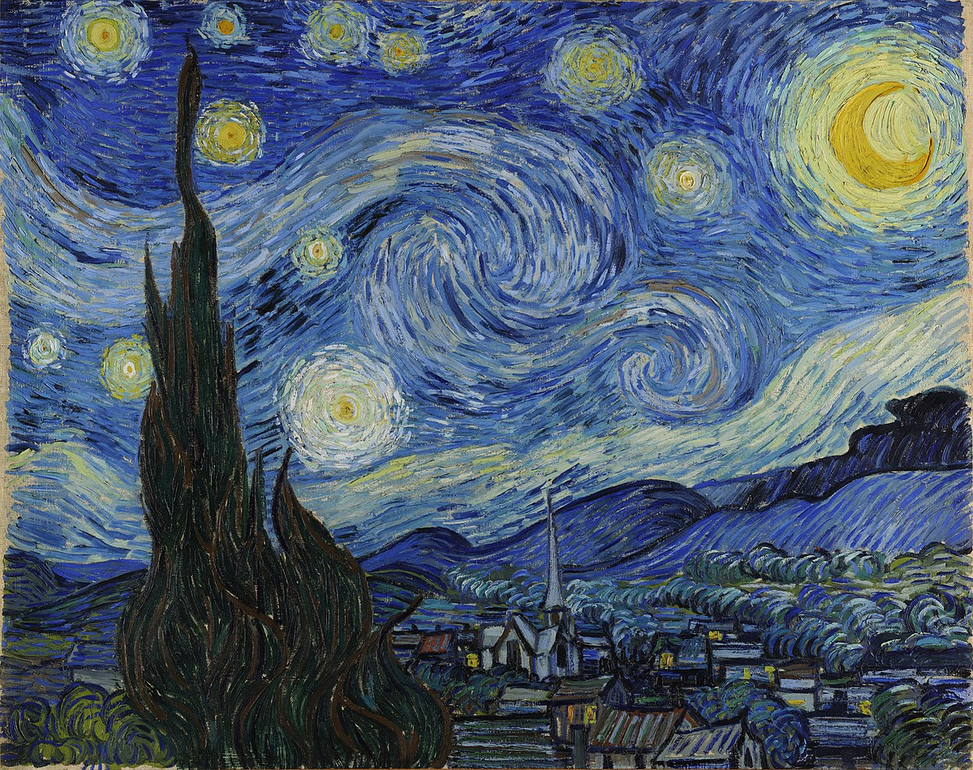

Slide 3
Johannes moet gelees word…

Slide 4
DIE EVANGELIE VOLGENS JOHANNES ‘n Teologiese skildery in leerstellige kleure (Prof JA Du Rand)

Slide 5
SKRYWER
Moontlikhede:
►Seun(s) van Sebedeus
Mark 10:35, Luk 5:10, Joh 21:2

Slide 6
OPVALLENDE KENMERKE
TAAL EN STYL
Eenvoudige Koine Grieks
Baie Semitiese invloede
Eiesoortige woordgebruik teenoor ander evangelies

Slide 7
OPVALLENDE KENMERKE
Roem nie op chronologiese korrektheid

Slide 8
OPVALLENDE KENMERKE
Dualisme:
●Vertikale
Wêreld van bo en ‘n wêreld van onder
●Horisontale
Futuristies-eskatologies en gerealiseerd- eskatologies

Slide 9
OPVALLENDE KENMERKE
Eskatologie:
●Gerealiseerd
(3:36)
●Voltrekking in die toekoms (5:28,6:39)

Slide 10
OPVALLENDE KENMERKE
Simboliek, ironie, misverstand:
●Gebruik by uitstek simboliek & simboliese verbande (9:1vv)
●Gebruik Joodse en Griekse apokaliptiese denkbeelde

Slide 11
OPVALLENDE KENMERKE
Simboliek, ironie, misverstand:
●Jesus praat metafories en selfs dubbelsinnig (2:19vv, 3:3-5)
●Gebruik dit om dualisme in denke te illustreer

Slide 12
Teologie
Een van die mees omvangryke studies in die teologie

Slide 13
Teologie
Die sleutel; 20:30 – 31
Drie kernelemente:
Jesus is die Messias – die Seun van God
Dit moet geglo word
Wie dit glo, het in Hom die lewe

Slide 14
CHRISTOLOGIE
Die Persoon van Christus sentraal

